Slide 1
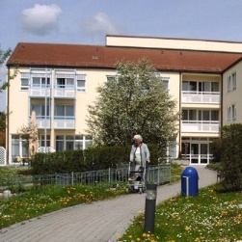
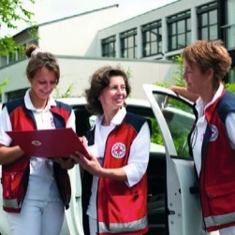
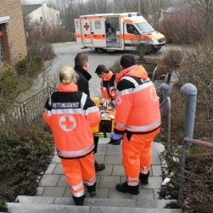
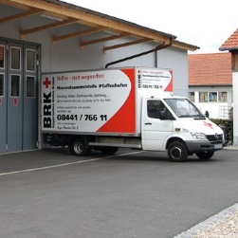
Tätigkeitsbericht 2017 bis 2020
Kreisverband Pfaffenhofen

Slide 2
Mitglieder Gemeinschaften
Kreisverband Pfaffenhofen
 | 2017 | 2018 | 2019 | 2020
Bereitschaften | 252 | 294 | 354 | 391
Wasserwachten aktive | 126 | 139 | 191 | 183
Wasserwachten jünger 16 Jahre (Teilnehmer Schwimmtraining) | 643 | 773 | 953 | 975
Jugendrotkreuz |  | 48 | 60 | 63 | 63
Summe | (ohne Teilnehmer Schwimmtraining) | 426 | 493 | 608 | 497
4

Slide 3
Leistungen der Rotkreuz-Gemeinschaften
Kreisverband Pfaffenhofen
 | 2017 | 2018 | 2019 | 2020
Bereitschaften: Helferstunden | 25.619 | 43.387 | 54.945 | 42.242
Wasserwachten: Zahl der SEG-Einsätze | 45 | 42 | 45 | 21
Jugendrotkreuz: Zahl betreuter Kinder | 17 | 23 | 27 | 30
Krisenintervention: Anzahl Begleitungen | 107 | 102 | 100 | 110
Rettungshundestaffel: Zahl d. Einsätze | 25 | 18 | 20 | 34
Glückshafen: Zahl der verkauften Lose | 215.100 | 220.200 | 241.900 | 0
Blutspenden: Zahl der Blutspenden | 3.967 | 4.411 | 4.987 | 5.584
5

Slide 4
Fördermitglieder
Kreisverband Pfaffenhofen
 | 2017 | 2018 | 2019 | 2020
Unterstützer Wasserwacht | 2.326 | 2.520 | 2.771 | 2.819
Fördermitglieder |  | 11.720 | 11.329 | 11.034 | 10.605
Summe |  | 14.046 | 13.849 | 13.805 | 13.424
6

Slide 5
Ausbildung
Kreisverband Pfaffenhofen
 | 2017 | 2018 | 2019 | 2020
Erste Hilfe Ausbildung (Kurse) | 111 | 113 | 119 | 98
Erste Hilfe Training (Kurse) | 29 | 43 | 31 | 28
Erste Hilfe am Kind u. Säugling (Kurse) | 25 | 32 | 30 | 19
Sonstige Kurse z.B. Juniorhelfer, Notfalltraining, Frühdefibrillation | 53 | 63 | 59 | 31
Anzahl der Kursteilnehmer | 3.504 | 4.036 | 3.972 | 2.665
7

Slide 6
Zahl der hauptamtlichen Mitarbeiter
Kreisverband Pfaffenhofen
 | 2017 | 2018 | 2019 | 2020
Verwaltung | 12 | 12 | 12 | 12
Rettungsdienst | 61 | 67 | 74 | 78
Soziales | 80 | 84 | 86 | 89
Haus der Senioren | 84 | 88 | 91 | 91
Patientenfahrdienst | 6 | 6 | 6 | 6
Hausratsammelstelle/Rot-Kreuz-Laden | 17 | 17 | 17 | 17
Sonstiges FSJ/BFD | 9 | 9 | 9 | 10
Gesamt | 269 | 283 | 295 | 303
8

Slide 7
Rettungsdienst und Krankentransport
Kreisverband Pfaffenhofen
 | 2017 | 2018 | 2019 | 2020
Notarzt-/Notfalleinsätze | 4.615 | 4.435 | 5.013 | 3.275
Krankentransporte | 5.707 | 5.679 | 5.778 | 5.187
Sonstige Einsätze (Gebietsabsicherung Hilfeleistung) |  | 5.335 | 5.119 | 5.409 | 5.300
Gesamt |  | 15.657 | 15.233 | 16.200 | 13.762
 |  | 514.381 | 505.313 | 546.005 | 520.388
Gefahrene Kilometer
9

Slide 8
Soziale Dienste
Kreisverband Pfaffenhofen
 | 2017 | 2018 | 2019 | 2020
Amb. Pflege: Betreute Patienten | 224 | 248 | 258 | 276
Amb. Pflege: Zahl der Hausbesuche | 77.764 | 80.177 | 79.769 | 84.590
Tagespflege: Zahl der Belegtage | 6.538 | 6.608 | 7.120 | 3.343
Fahrdienste: Gefahrene Kilometer | 102.570 | 83.239 | 117.826 | 126.365
Hausnotruf: Teilnehmerzahl | 490 | 531 | 625 | 684
Essen auf Rädern: Gelieferte Portionen |  | 8.247 | 9.756 | 10.747
10

Slide 9
Soziale Dienste
Kreisverband Pfaffenhofen
 | 2017 | 2018 | 2019 | 2020
Haus der Senioren: Zahl der Belegtage | 38.165 | 37.853 | 30.367 | 28.960
Hausratsammelstelle: Zahl der Kunden | 54.060 | 52.386 | 53.292 | 43.291
Rot-Kreuz-Laden: Zahl der Kunden | 9.988 | 9.835 | 10.663 | 9.088
Tonnage in beiden Läden:
11

